Slide 1
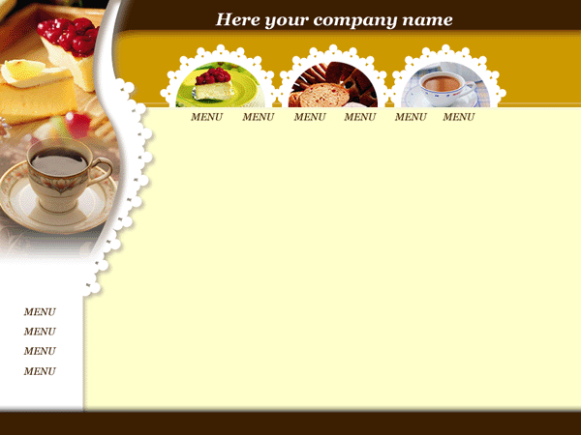
SAISON 2
UNITE 6

Slide 2

冠词的省略
2.某些动词+名词的固定结构中
如： avoir faim/ peur/ chaud/ soif
avoir besoin de / avoir envie de
3.人名、地名、城市名前不加冠词
4.月份、星期
Pour moi, mai est le plus beau mois de l’année.
（*若表习惯，前加定冠词）

Slide 3
冠词的省略
5. de +名词,有以下情况要省略冠词
1）表性质，不表从属
une station de métro/ un billet d’avion
2) 数量短语后
un peu de, assez de, beaucoup de , un kilo de….
J’ai assez d’argent.
3) 否定句直接宾语前的不定/部分冠词用de 代替
Je bois de l’eau Je ne bois pas d’eau.

Slide 4
Il faudrais que |  | Je suis désolé que
Je voudrais que |  | J’ai peur que
On pense que |  | Il semble que
Je suis sûr que |  | Je trouve que
Je ne suis pas sûr que |  | Je regrette que
On ne croit pas que |  | Je suis heureuse que
Il est possible que |  | On craint que
C’est certain que |  | Il est important que
Je préfère que |  | Je doute que
Il est évident |  | Il vaut mieux que
Je sais que |  | J’apprends que
Il est probable que |  | Il me semble que

Slide 5
形容词的位置
petit
vieux
beau
joli
nouveau
jeune
grand
ancien
cher
pauvre
propre
seul

Slide 6


Slide 7
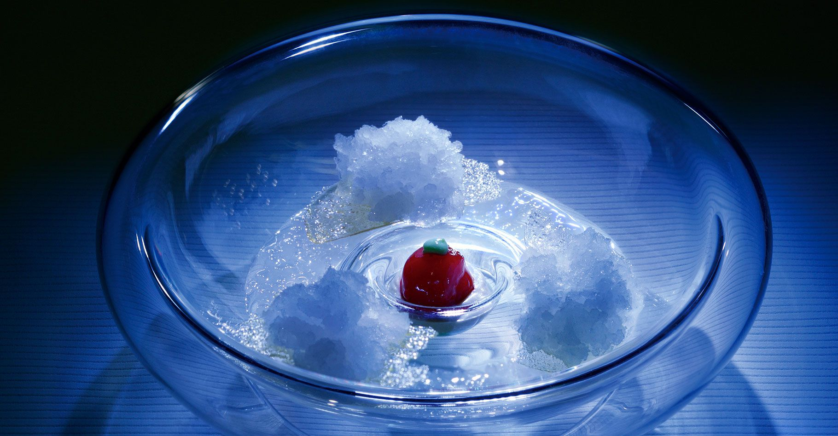

Slide 8


Slide 9


Slide 10
